Slide 1
De toekomst van Gemeente Duiven
Wat kan Smart Industry voor de gemeenten kunnen betekenen.

Slide 2
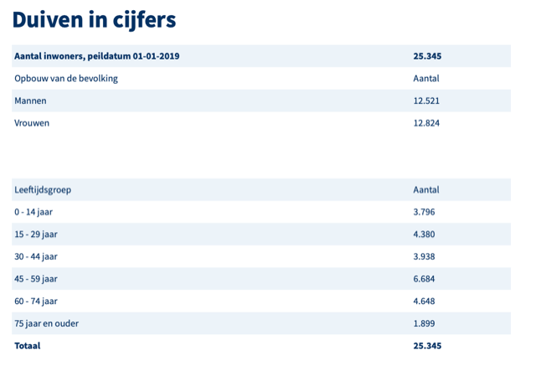
Vergrijzing

Slide 3
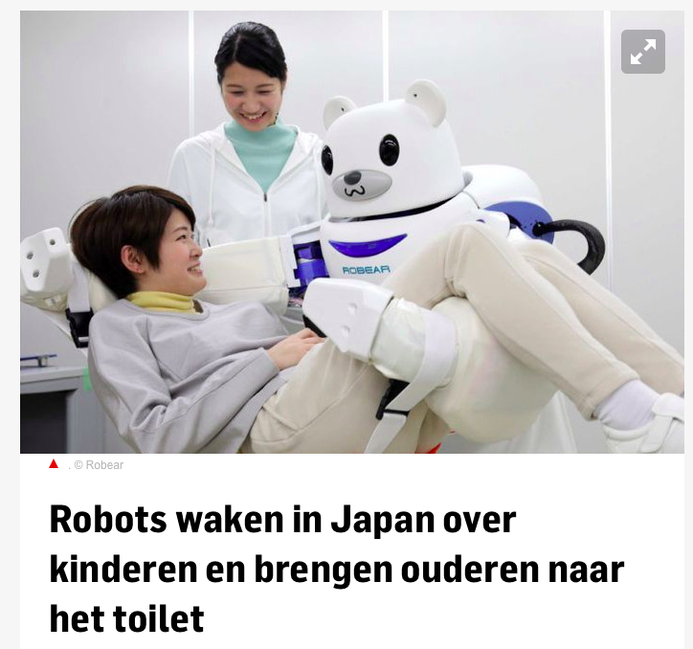
Robots in Japan

Slide 4
Problem 1 Smart working
Zorgbudget blijft hetzelfde; dit kan problemen opleveren
Vraag wordt groter aanbod wordt minder.
Oplossing: Een smart systeem ontwikkelen waarmee zorgverleners en instanties efficiënter zorg kunnen aanbieden.

Slide 5

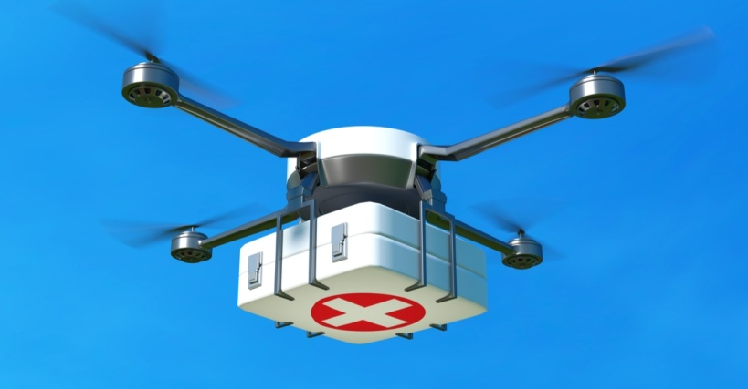
Problem 2 Smart products
Door de hele buurt zijn voorzieningen nodig
Medicijnen leveren m.b.v. drones
Zorgrobots
Voice assistant m.b.t. smart lights en domotica.
Autonome voertuigen die helpen in huishoudelijke taken; dit wordt dan aangeboden op abonnements basis (Servitization).
Smart home security waarbij ook de camera’s configureerbaar zijn door aangewezen familieleden die bijvoorbeeld een melding krijgen bij een vreemde situatie.
Boodschappen aan huis d.m.v. een slim apparaat.
Training in smart devices.

